Slide 1
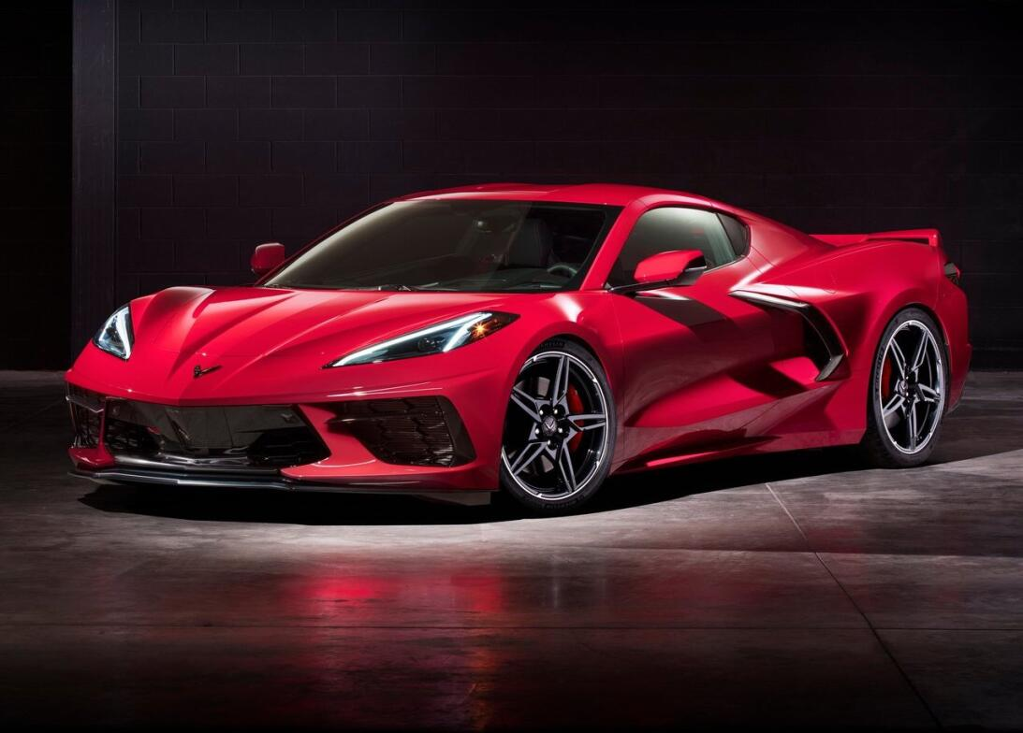
Carros
iniciar
Jose amilcar trejo hidalgo

Slide 2
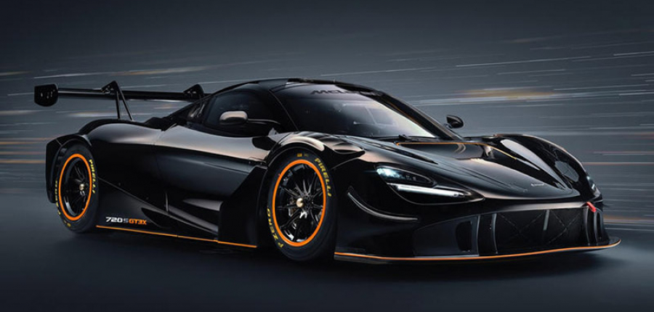
Elije la opcion
                Verdadero o falso
volver

Slide 3
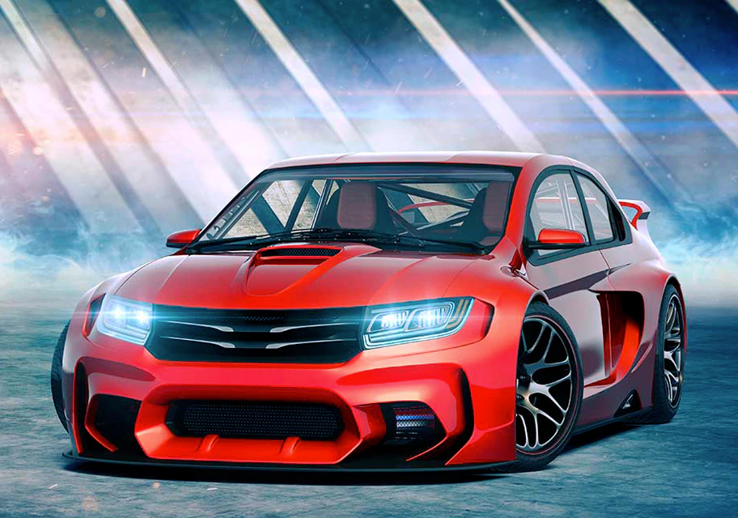
Numero de pregunta
1 5
2 6
3 7
4 8
volver

Slide 4
Un carro nesecita aceite
  Cierto falso
volver

Slide 5
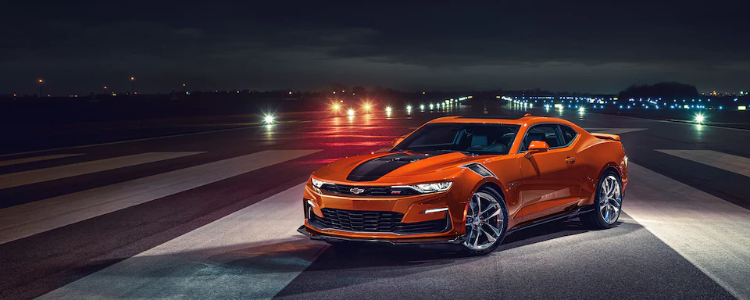
Todos los carros son elektricos
Cierto falso
volver

Slide 6
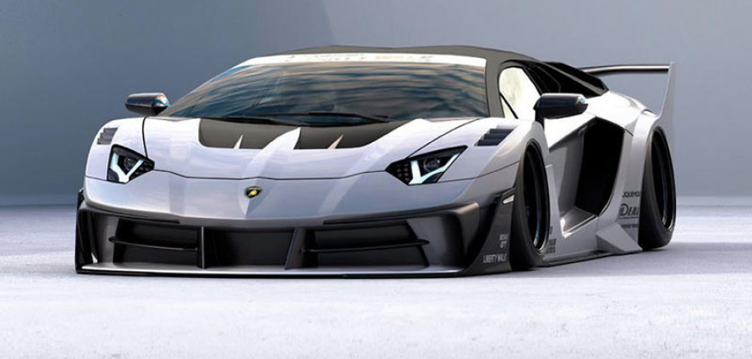
Todos los carros nesecitan agua
Cierto falso
volver

Slide 7
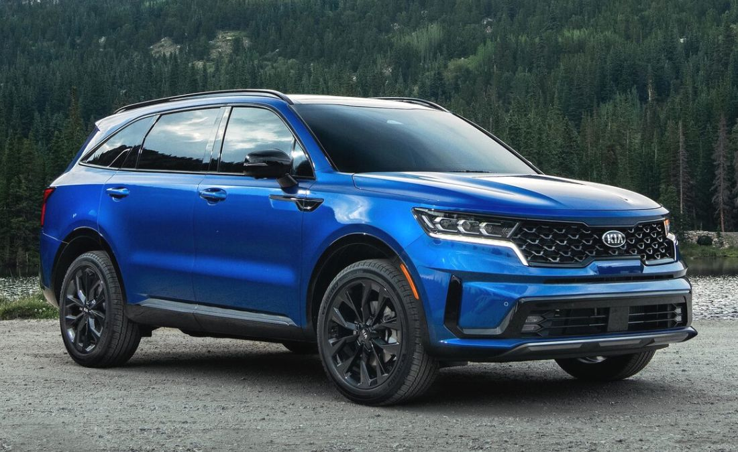
Todos los carros nesecitan un carburador
Cierto falso
volver

Slide 8
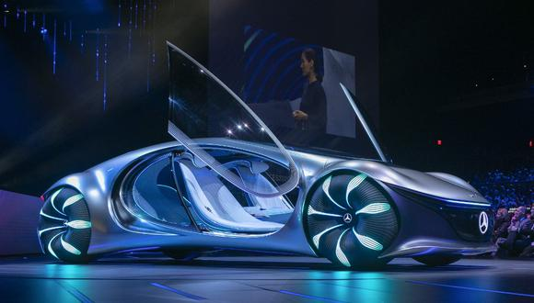
Todos los carros nesecitan balatas
Cierto falso
volver

Slide 9
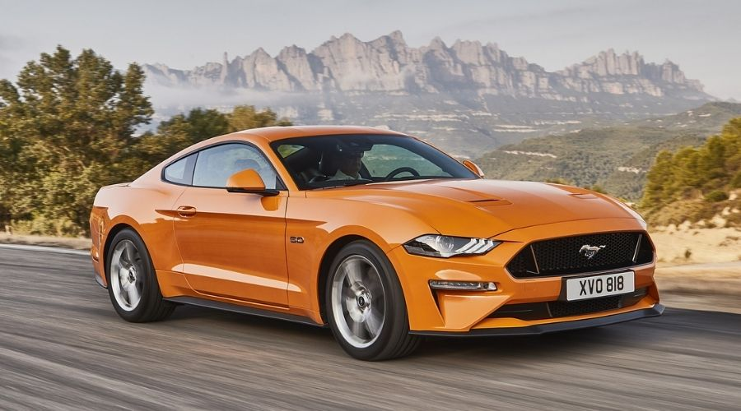
Todos los carros encienden con llave
Correcto falso
volver

Slide 10
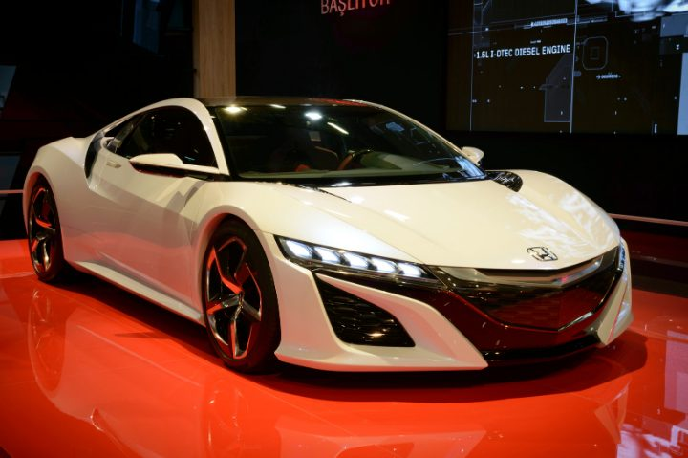
Los carros nesecitan gasolina para encender
Cierto falso
volver

Slide 11
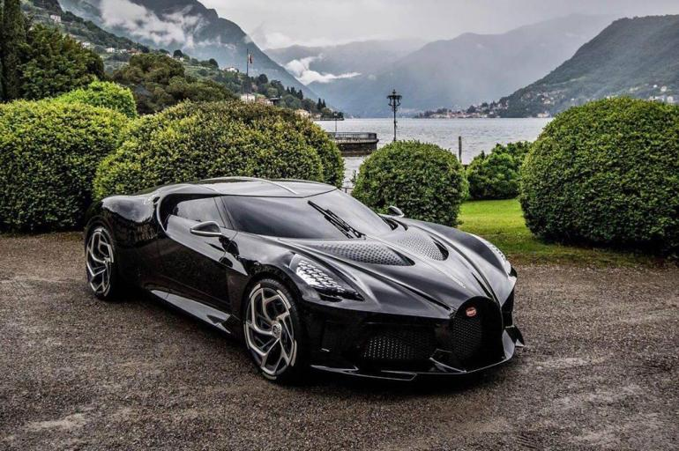
Todos los carros son a base de gasolina
Cierto falso
volver

Slide 12
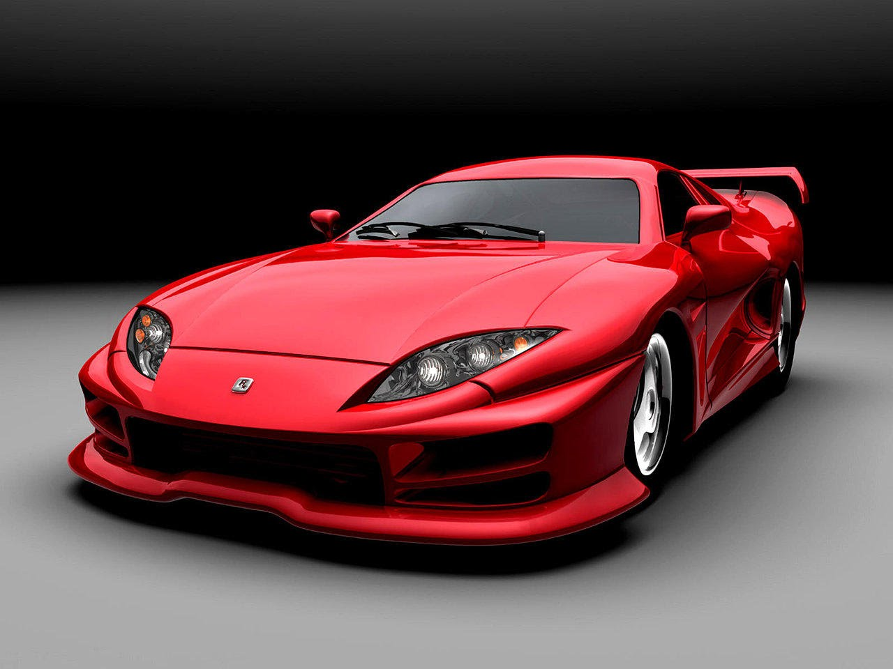
correcto
volver

Slide 13
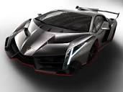
incorrecto
volver

